Slide 1
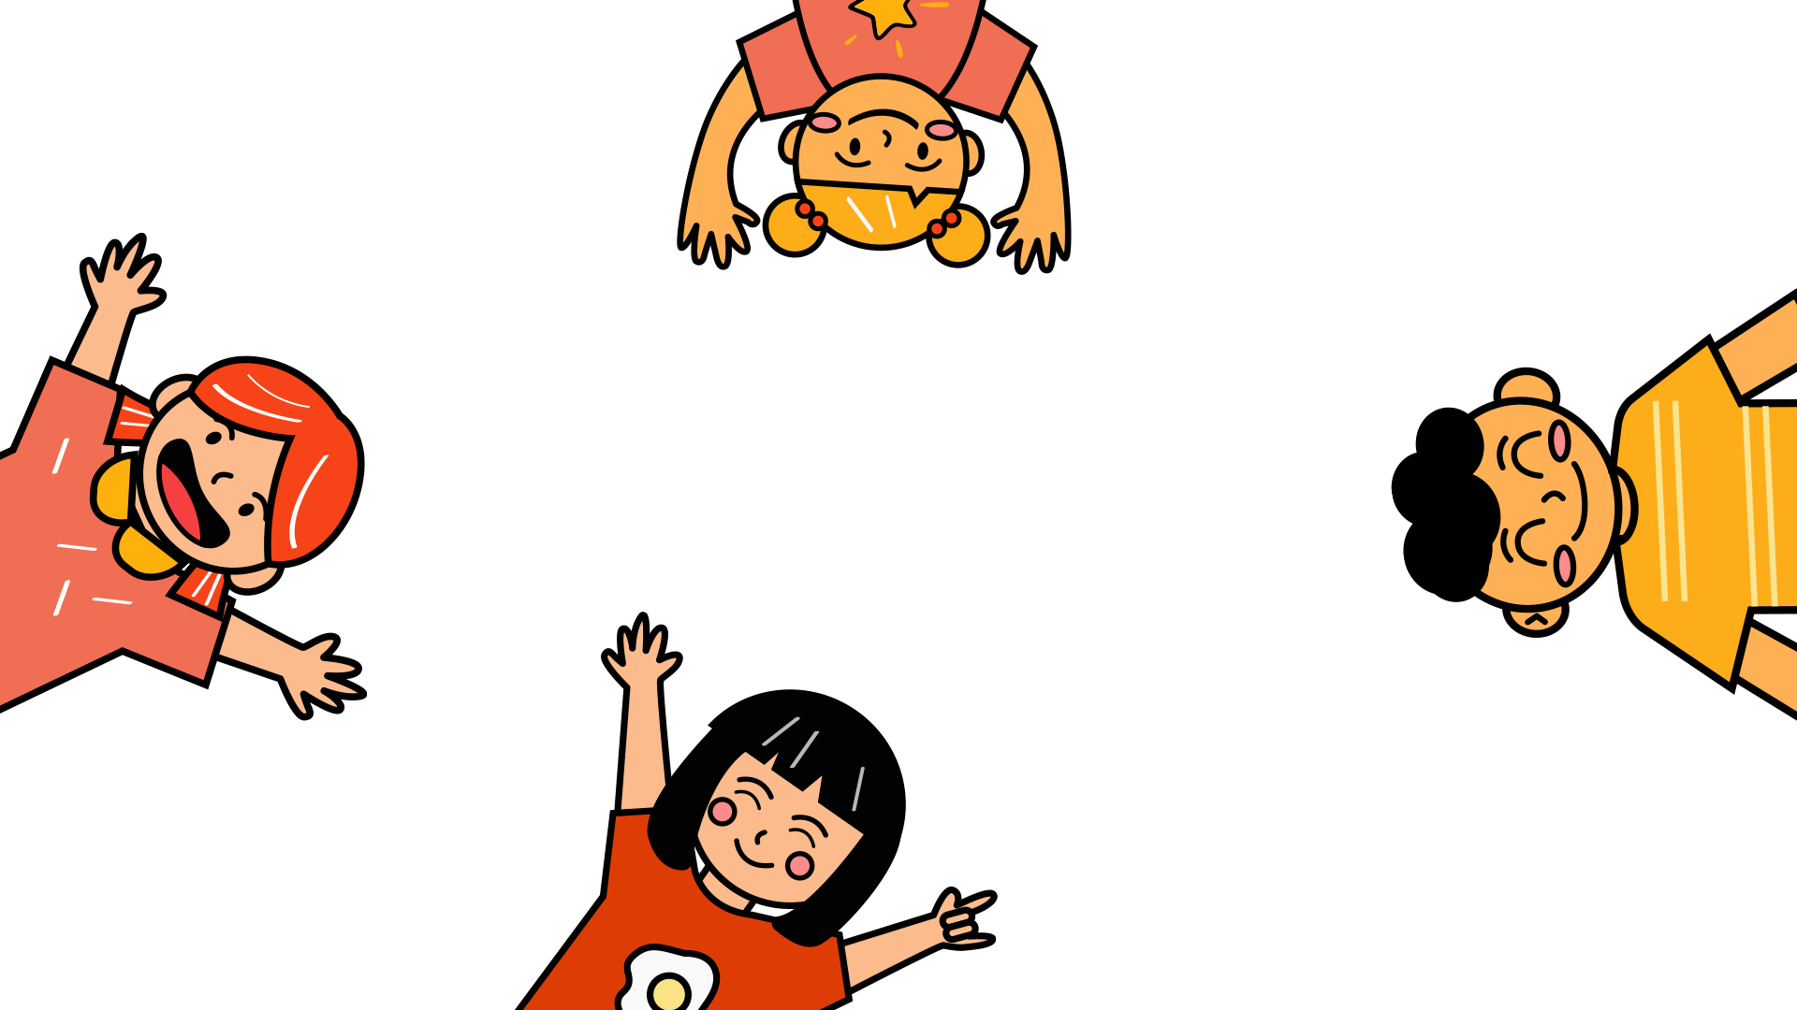







Slide 2





Slide 3

Muốn tìm số trung bình cộng của nhiều số, ta làm gì?
Ta tính tổng của các số đó rồi chia tổng cho số các số hạng

Slide 4


Slide 5

1
Tính nhẩm
Em hãy nêu lại cách nhân, chia các số với 10, 100, 1 000,…
48 256 x 10
5 437 x 100
7 192 x 1 000
= 482 560
= 543 700
= 7 192 000
b) 625 400 : 100
395 800 : 10
960 000 : 1 000
= 62 540
= 39 580
= 960

Slide 6

2
Đặt tính rồi tính
91 207 x 8
37 872 : 9
2 615 x 63
175 937 : 35
91 207
8
729 656
37 872 9
2 615
63
7 845
156 90
164 745
175 937 35
x
x
0 93
1 8
4 208
5 026
072
237
0
27
Con cần lưu ý gì khi thực hiện nhân với số có 2 chữ số?

Slide 7
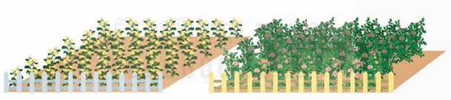

3
Đ, S ?
Trường Tiểu học Hoà Bình có hai mảnh vườn trồng hoa. Mảnh vườn trồng hoa hồng dạng hình chữ nhật có chiều dài 14 m, chiều rộng 10 m. Mảnh vườn trồng hoa cúc dạng hình vuông có cạnh 12 m.
a) Chu vi của hai mảnh vườn bằng nhau. | ..?..
b) Diện tích mảnh vườn trồng hoa hồng bằng diện tích mảnh vườn trông hoa cúc. | ..?..
c) Diện tích mảnh vườn trồng hoa hồng bé hơn diện tích mảnh vườn trồng hoa cúc. | ..?.

Slide 8
3
Đ, S ?
Trường Tiểu học Hoà Bình có hai mảnh vườn trồng hoa. Mảnh vườn trồng hoa hồng dạng hình chữ nhật có chiều dài 14 m, chiều rộng 10 m. Mảnh vườn trồng hoa cúc dạng hình vuông có cạnh 12 m.
Tính chu vi của 2 mảnh vườn?
Đ
a) Chu vi của hai mảnh vườn bằng nhau.
Chu vi mảnh vườn trồng hoa hồng là:
(14 + 10) × 2 = 48 (m)
Chu vi mảnh vườn trồng hoa cúc là:
12 × 4 = 48 (m)

Slide 9
3
Đ, S ?
Trường Tiểu học Hoà Bình có hai mảnh vườn trồng hoa. Mảnh vườn trồng hoa hồng dạng hình chữ nhật có chiều dài 14 m, chiều rộng 10 m. Mảnh vườn trồng hoa cúc dạng hình vuông có cạnh 12 m.
b) Diện tích mảnh vườn trồng hoa hồng bằng diện tích mảnh vườn trồng hoa cúc. | ..?..
S
Diện tích mảnh vườn trồng hoa hồng là:
14 x 10 = 140 (m²)
Diện tích mảnh vườn trồng hoa cúc là:
12 × 12 = 144 (m²)
140 m² < 144 m²
Vậy diện tích mảnh vườn trồng hoa hồng nhỏ hơn diện tích mảnh vườn trồng hoa cúc

Slide 10
3
Đ, S ?
Trường Tiểu học Hoà Bình có hai mảnh vườn trồng hoa. Mảnh vườn trồng hoa hồng dạng hình chữ nhật có chiều dài 14 m, chiều rộng 10 m. Mảnh vườn trồng hoa cúc dạng hình vuông có cạnh 12 m.
c) Diện tích mảnh vườn trồng hoa hồng bé hơn diện tích mảnh vườn trồng hoa cúc. | ..?.
Đ

Slide 11
4
Khối 4 của Trường Tiểu học Nguyễn Trãi gồm 1 lớp có 27 học sinh và 6 lớp mỗi lớp có 34 học sinh. Hỏi trung bình mỗi lớp khối 4 của trường tiểu học đó có bao nhiêu học sinh?
Nhắc lại công thức tìm số trung bình cộng?
Bài giải:
Khối 4 của trường Tiểu học Nguyễn Trãi có tất cả số lớp là:
1 + 6 = 7 (lớp)
Tổng số học sinh của trường Tiểu học Nguyễn Trãi là:
27 + 34 × 6 = 231 (học sinh)
Trung bình mỗi lớp khối 4 của trường tiểu học đó có số học sinh là:
231 : 7 = 33 (học sinh)
Đáp số: 33 học sinh.
Số số hạng là bao nhiêu?

Slide 12


Slide 13

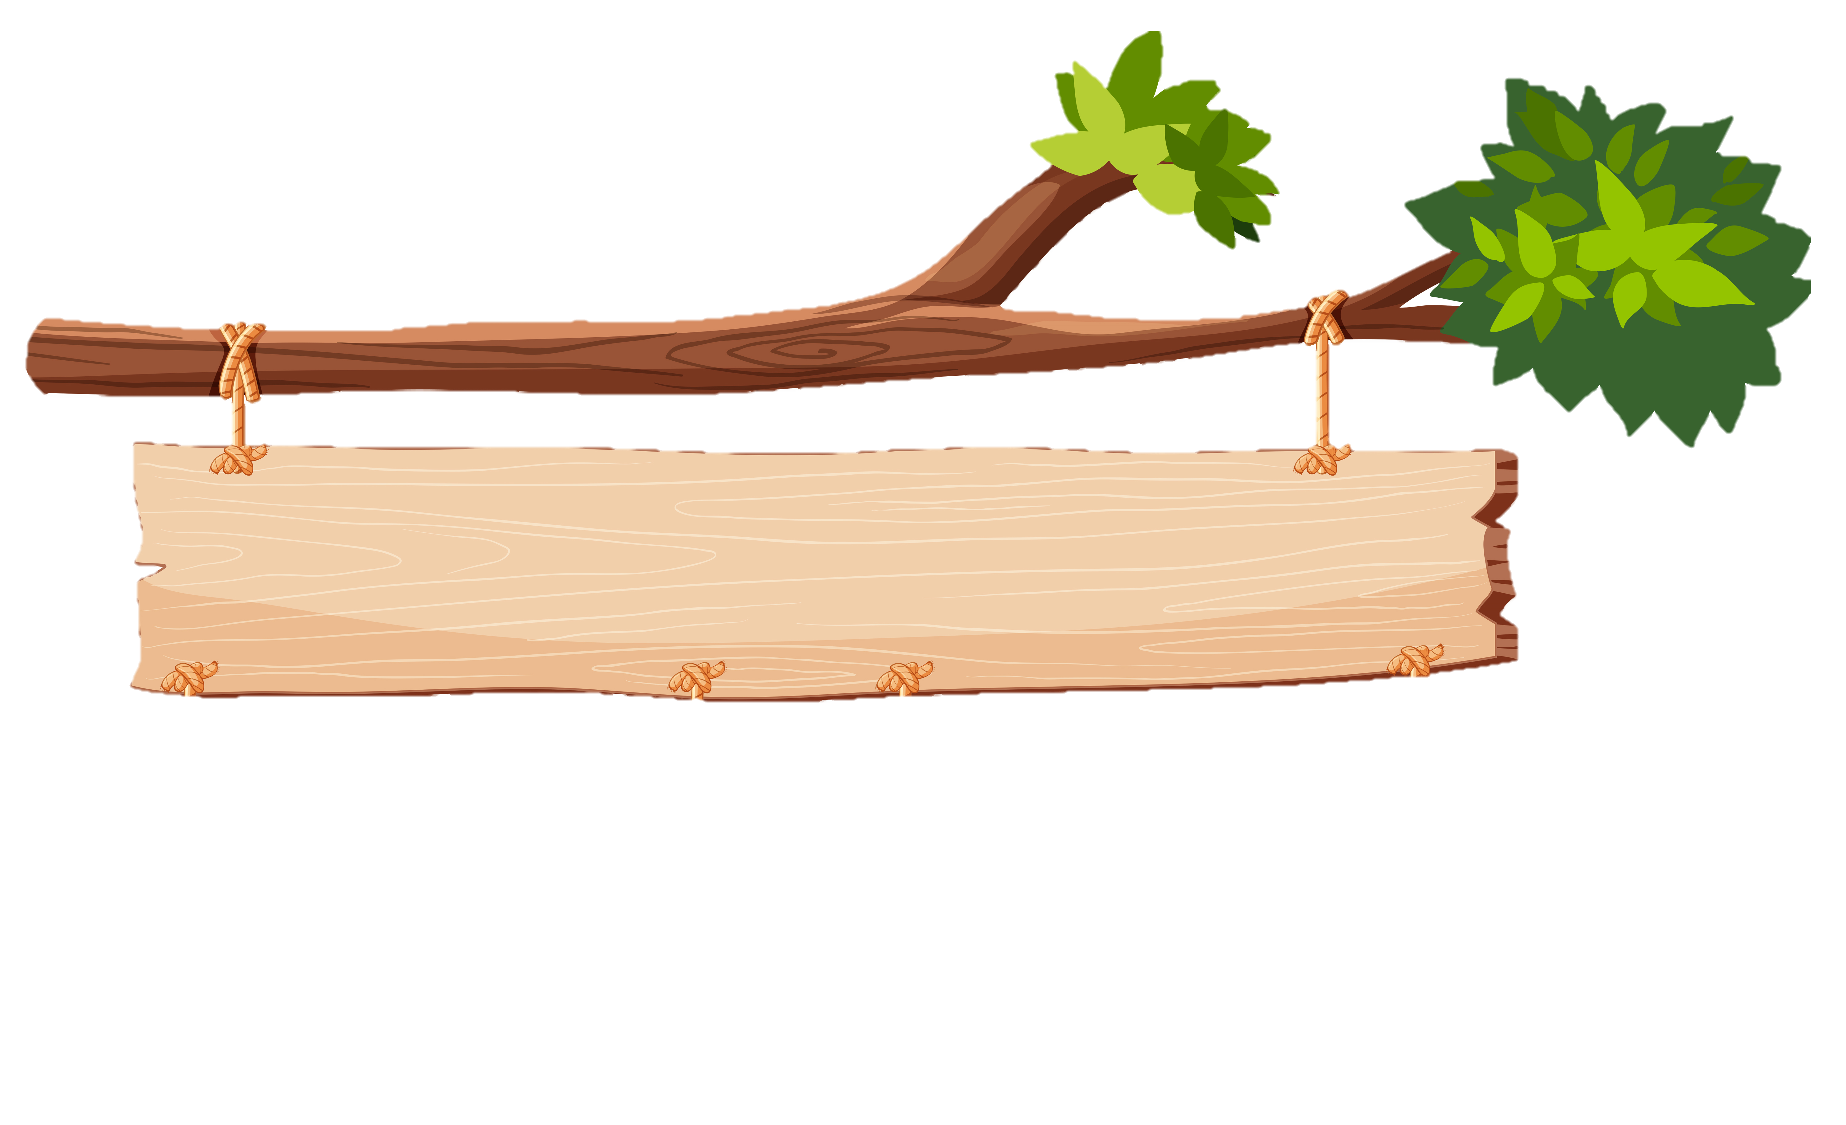
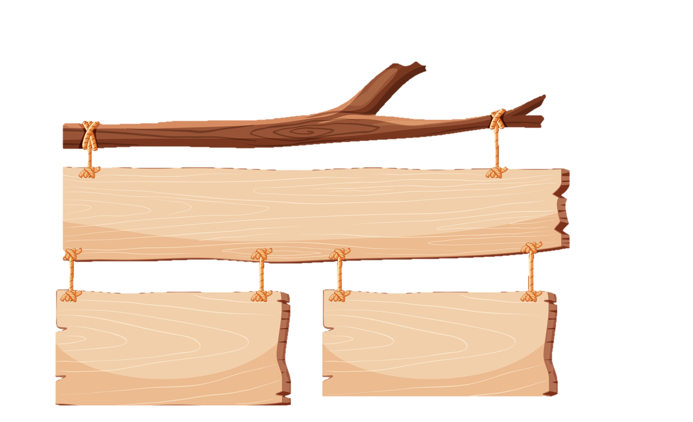

Có 5 112 quyển vở xếp đều vào 9 thùng. Vậy 5 thùng như thế xếp được ... quyển vở.
2 840
2 480
2 804
2 408

Slide 14
Tính 2 350 x 1 000 = ?
23 500
235
2 350 000
235 000

Slide 15
Cho dãy số 40; 42; 44; 46; 48; 50; 52; 54
Số trung bình cộng của dãy số là
48
46
42
47

Slide 16
Tính: 314 x 20
628
6 280
62 800
9 280

Slide 17
Một huyện miền núi có 8 xã vùng thấp và 9 xã vùng cao. Mỗi xã vùng thấp được cấp 850 quyển truyện, mỗi xã vùng ca được cấp 980 quyển truyện. Hỏi huyện đó được cấp bao nhiêu quyển truyện?
15 620
16 520
15 260
16 250

